Slide 1



뉴논문
이용자매뉴얼
www.newnonmun.com
V 2.0
02 330 5170

Slide 2
뉴논문
이용자매뉴얼
PC
INDEX
1.회원가입/로그인
  1) 기관회원 가입 및 로그인
  2) 개인회원 가입 및 로그인
  ＊기관회원로그인(대표계정인증) / 개인회원로그인 예시
2.메인콘텐츠서비스
3.검색서비스
  1) 통합검색
  2) 본문내용검색
  3) 상세검색-논문검색
  4) 상세검색-불리언검색
4.브라우징
  1) 주제분류
  2) 발행기관
  3) 간행물
5.원문서비스
  1) 원문의 구조화
  2) 제공서비스
  3) 서지반출
6.검색연구소
7.구매하기(개인회원)

Slide 3
1.회원가입/로그인
1) 기관회원 가입 및 로그인
기관회원은 뉴논문과 제휴를 맺은 기관의 구성원입니다. 기관회원으로 인증된 회원은 언제 어디서나 자유롭게 뉴논문의 자료를 이용할 수 있습니다.
인증방식
IP인증 : IP가 사전에 등록되어 있는 기관 내 구성원 모두가 별도의 로그인 없이 이용가능한 인증서비스입니다.
도서관접속인증 : 기관 도서관 혹은 자료실 홈페이지 접속 → 로그인 후 뉴논문 배너 클릭 혹은 뉴논문 사이트 접속하시면 자동으로 인증됩니다.
대표계정인증 : 사전에 뉴논문과 제휴를 맺고 있는 기관에 한하여 발급되는 계정으로 도서관(자료실)에 문의 하시면 확인하실 수 있습니다.
2) 개인회원 가입 및 로그인
개인회원은 자료를 이용하려면 개인회원 가입 후 로그인하여 구매하셔야 합니다.
기관회원도 개인회원가입이 가능합니다.

Slide 4
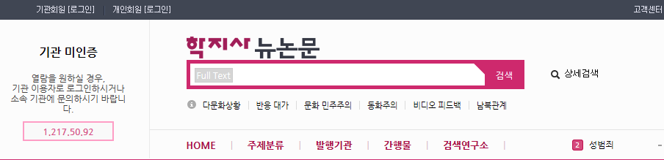
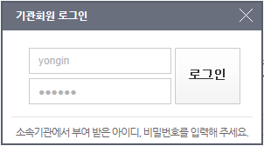
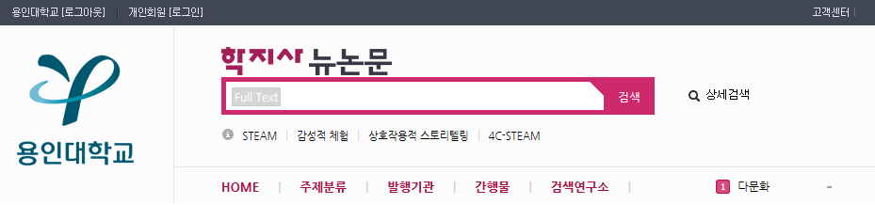


1.회원가입/로그인
＊기관회원로그인(대표계정인증) / 개인회원로그인 예시
1
1
기관회원로그인(대표계정인증) : 기관회원 로그인창에 대표계정을 입력하여 로그인합니다.
기관회원로그인(대표계정인증)
2
[미인증 화면]
knu2014
한국대학교
3
개인회원로그인
2
기관회원 미인증된 경우 IP주소 확인 후 도서관에 문의해주세요. (이곳에 마우스오버를 하면 자신의 IP주소를 확인할 수 있습니다.)
개인회원로그인 : 개인회원 로그인창에 뉴논문 회원 아이디와 비밀번호를 입력하여 로그인합니다.
기관회원과 개인회원이 인증된 현황을 확인할 수 있습니다.
[기관인증 된 화면]
3
한국대학교
4
4
[기관인증+개인인증 된 화면]

Slide 5
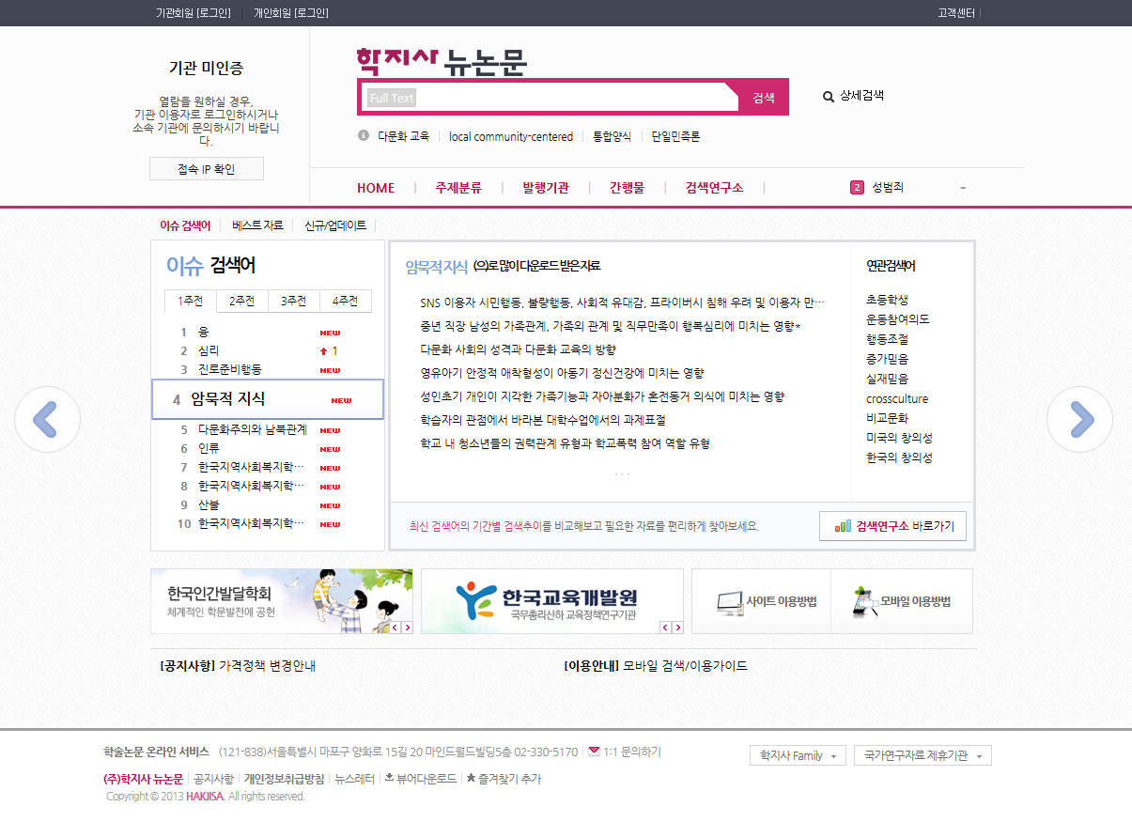
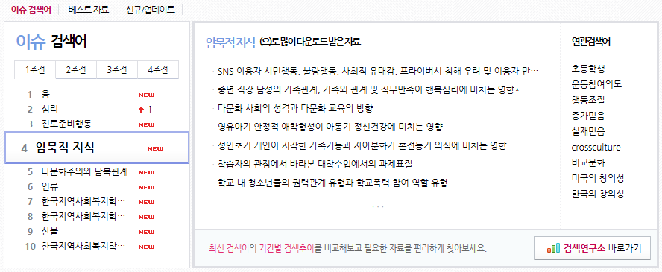
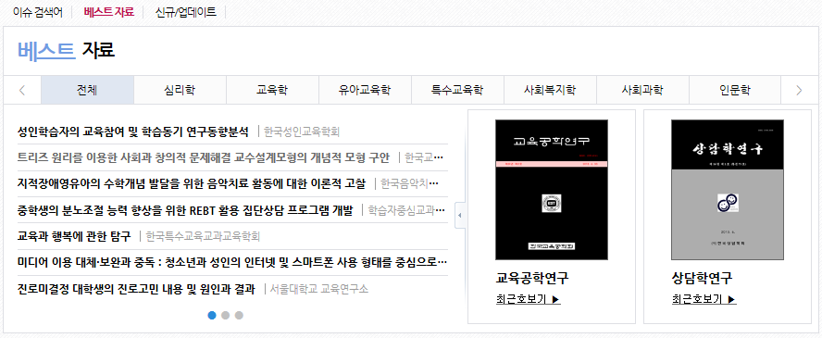
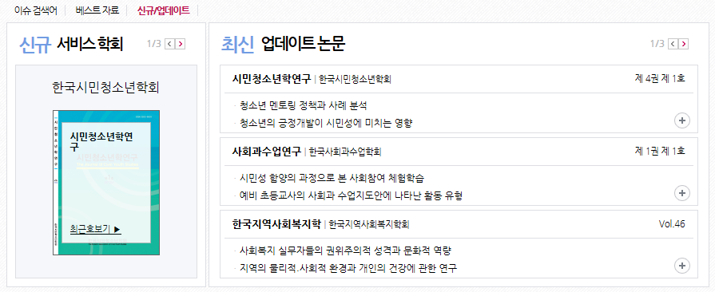
2.메인콘텐츠서비스
홈>
1
메인페이지에서 이슈 검색어, 베스트 자료, 신규/업데이트 를 서비스합니다.
1
이슈검색어 : 뉴논문에서 주간 많이 이용된 이슈검색어, 연관검색어와 검색어로 많이 다운로드 받은 자료를 제공합니다.
베스트자료 : 뉴논문에서 한달간 많이 이용된 자료를 제공합니다.
신규/업데이트 : 신규서비스학회와 최신업데이트 논문을 제공합니다.
2
2
3
3

Slide 6
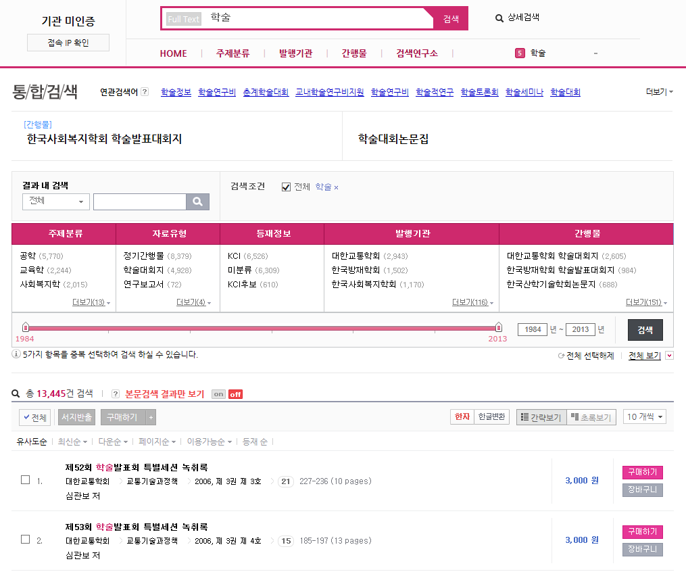
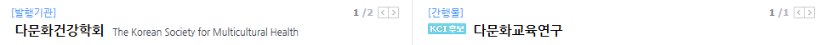
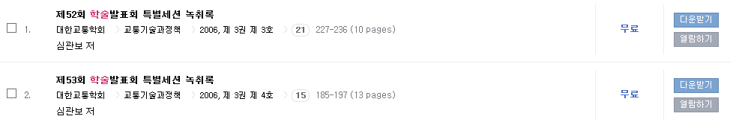
3.검색서비스
홈>통합검색
1) 통합검색
1
1
원하는 단어를 통합검색합니다.
검색어와 연관된 검색어를 제공합니다.
검색어가 포함된 발행기관 정보를 제공합니다.
검색어가 포함된 간행물 정보를 제공합니다.
결과 내 추가 검색할 단어를 검색합니다.
내가 검색한 단어가 차례로 누적됩니다. 원하는 단어만
선택 해서 검색결과를 확인합니다.
검색된 결과에서 [주제분류/자료유형/등재정보/발행기관/간행물/발행년도]의 제한항목들 중 원하는 항목만 선택해서 검색결과를 확인할 수 있습니다.
하단 검색결과의 내용 중 한자를 한글로, 한글을 한자로 전환합니다.
선택한 정렬기준에 맞춰 하단 검색결과 리스트를 재정렬합니다.
2
2
3
4
3
5
6
4
5
7
6
7
8
8
9
9

Slide 7
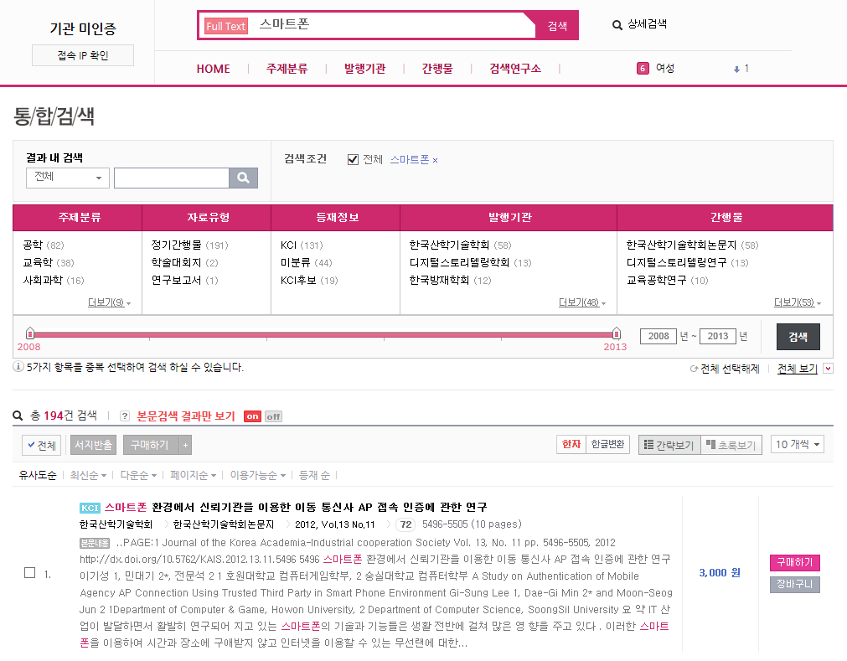


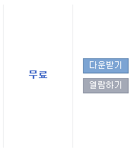
3.검색서비스
2) 본문내용검색
홈>통합검색
1
본문내용검색이란?
본문내용(PDF-text 원문)에서 검색한 결과를 통합검색시 미리 확인할 수 있는 뉴논문에서만 제공하는 편리한 검색서비스입니다.
1
“Full Text”버튼을 켜면 검색결과화면에서 본문내용검색을 바로 확인할 수 있습니다.
2
“본문검색 결과만 보기”버튼을 켜면 본문내용에서 검색된 결과만 확인할 수 있습니다.
2

Slide 8
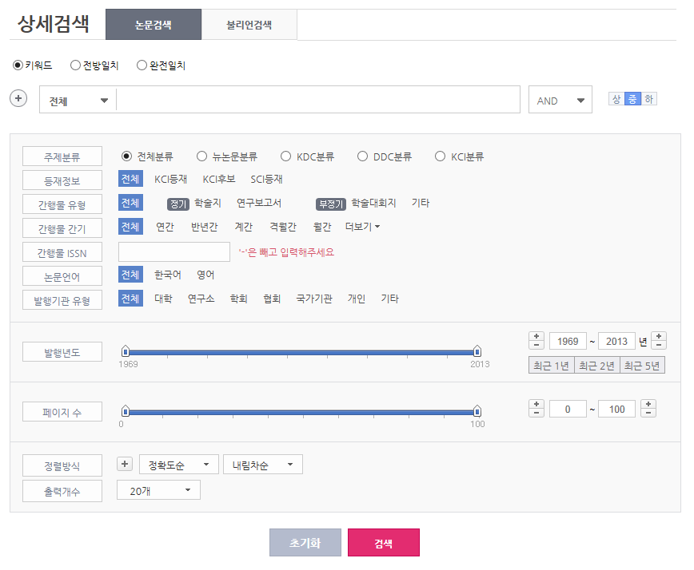
3.검색서비스
3) 상세검색-논문검색
홈>상세검색>논문검색
논문 특성에 맞춘 구체적이고 다양한 옵션값을 입력 및 선택하여 논문을 상세히 검색할 수 있습니다.

Slide 9
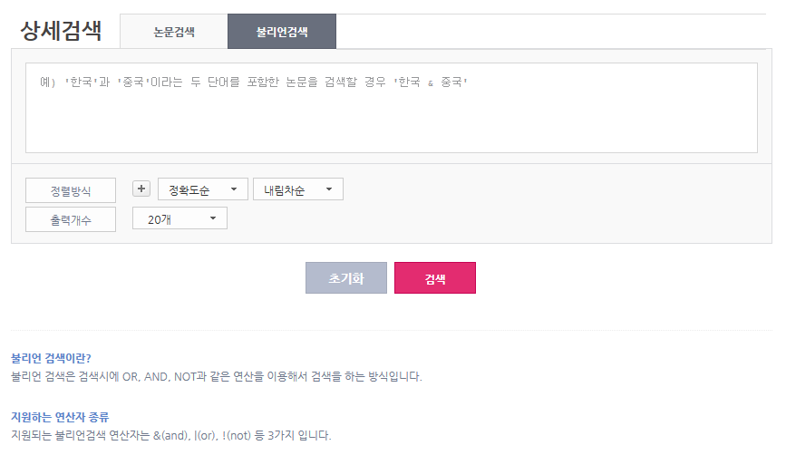
3.검색서비스
4) 상세검색-불리언검색
홈>상세검색>불리언검색
뉴논문에서 제공하는 연산자와 단어를 조합해 상세히 검색할 수 있습니다.
지원하는 연산자 종류 :
&(and), |(or), !(not)

Slide 10
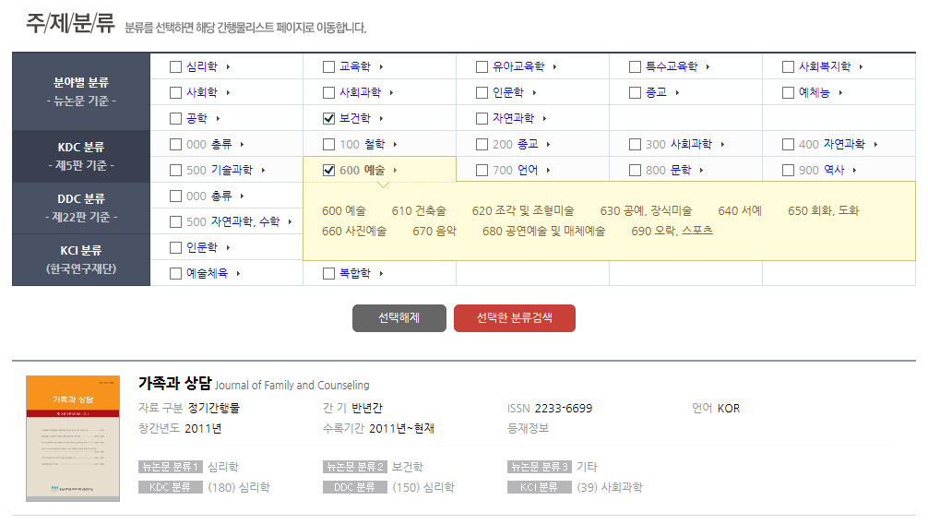
4.브라우징
1) 주제분류
홈>주제분류
1
원하는 분류를 선택한 후, 검색합니다. (다중선택이 가능합니다.)
검색된 간행물리스트를 확인할 수 있습니다. 간행물을 선택하면 추가 브라우징이나 재검색을 통해 원하는 자료를 찾을 수 있습니다.
1
2
1
2

Slide 11
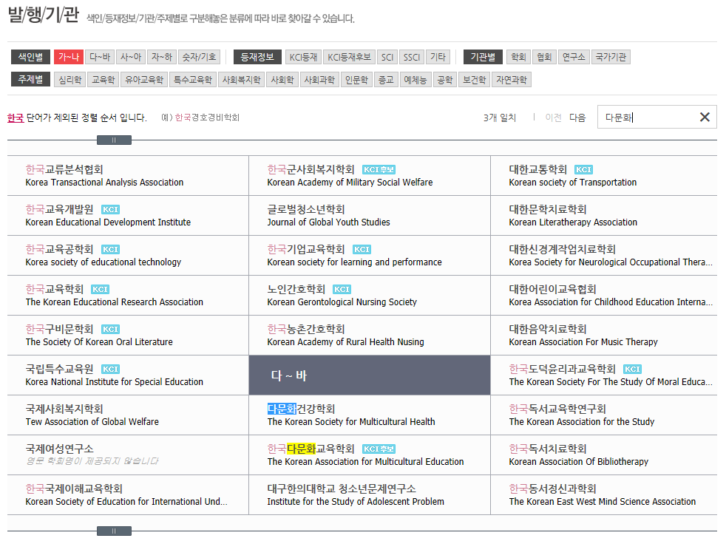
4.브라우징
2) 발행기관
홈>발행기관
1
[색인별/등재정보별/기관별/주제별] 로 구분한 발행기관 분류 중 원하는 분류를 클릭하여 바로 볼 수 있습니다.
검색어를 입력하면 발행기관이 실시간 검색됩니다.
검색된 단어는 노란색 하이라이트 표시가 됩니다.
“이전”과 “다음” 링크를 클릭하면 결과 위치로 이동해 검색된 내용을 확인할 수 있습니다.
1
2
2

Slide 12
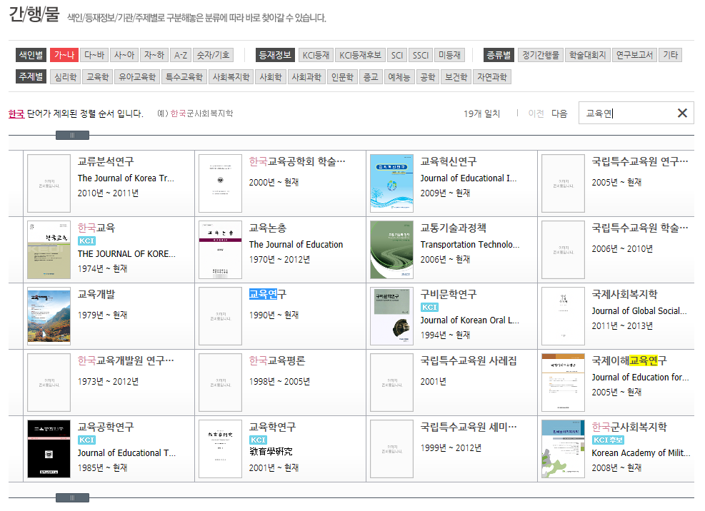
4.브라우징
3) 간행물
홈>간행물
1
[색인별/등재정보별/기관별/주제별] 로 구분한 간행물 분류 중 원하는 분류를 클릭하여 바로 볼 수 있습니다.
검색어를 입력하면 간행물이 실시간 검색됩니다.
검색된 단어는 노란색 하이라이트 표시가 됩니다.
“이전”과 “다음” 링크를 클릭하면 결과 위치로 이동해 검색된 내용을 확인할 수 있습니다.
1
2
2

Slide 13
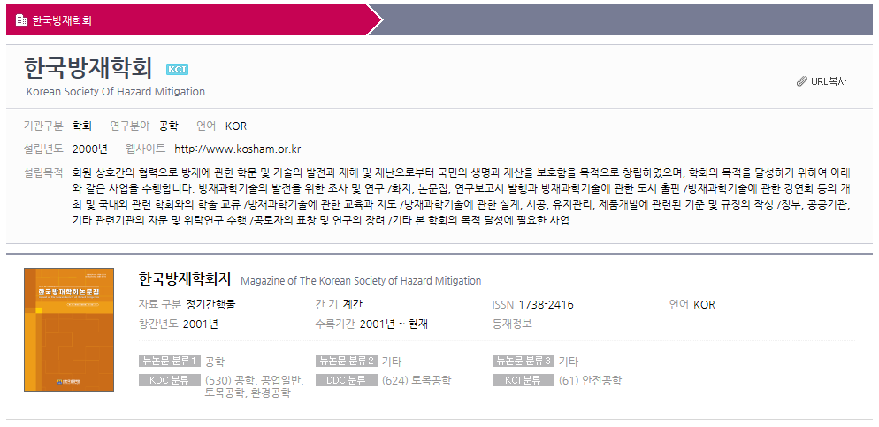
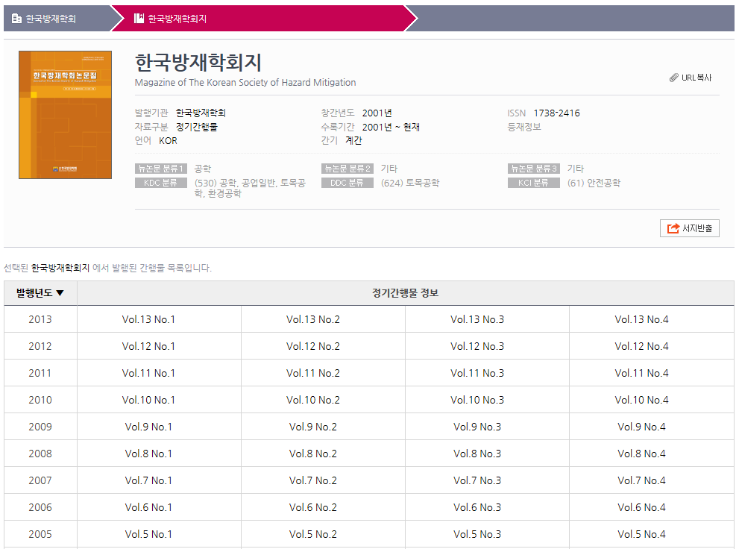
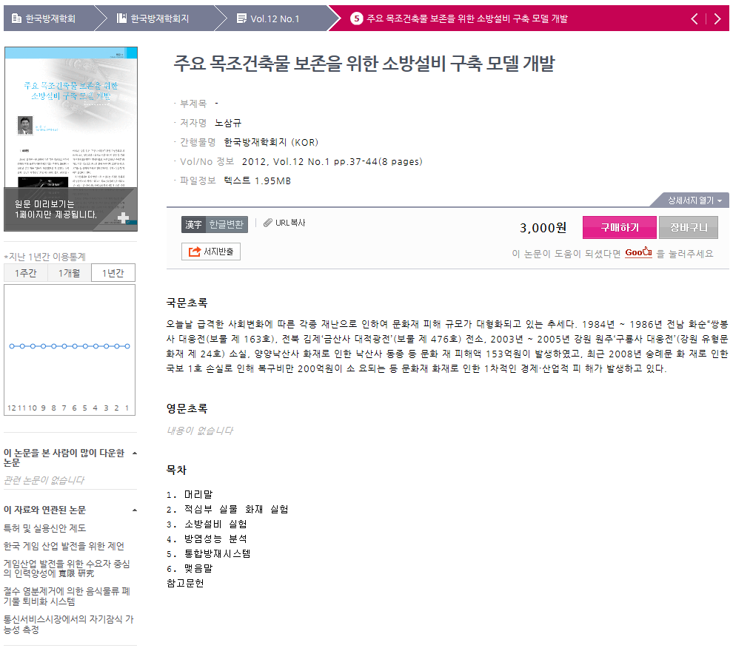

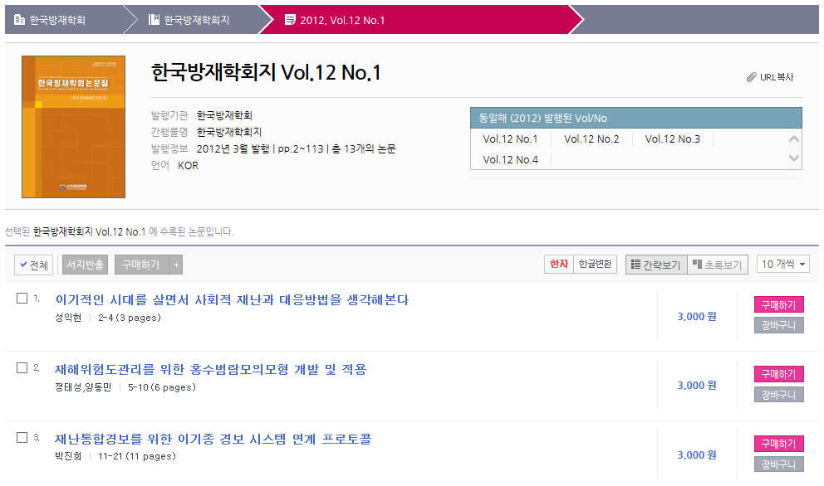
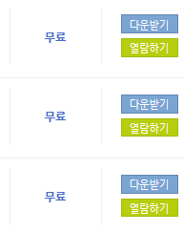
5.원문서비스
1) 원문의 구조화
1
1
원문은
[발행기관 화면-간행물 화면-VOL/NO 화면-논문 화면]
의 형태로 구조화 되어있습니다.
1
상단 네비게이션은 원문의 구조와 현재의 위치를 표시합니다.
간행물선택
[발행기관 화면]
VOL/NO선택
1
[간행물 화면]
1
논문선택
[논문 화면]
[VOL/NO 화면]

Slide 14
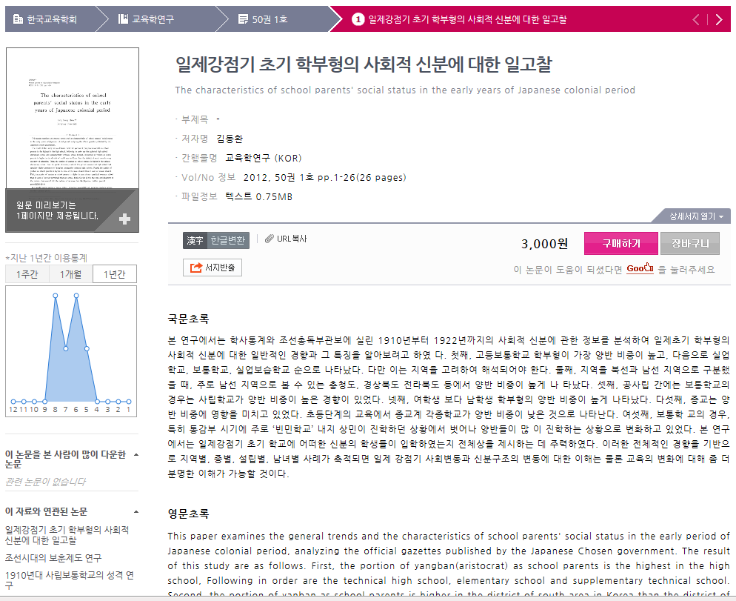

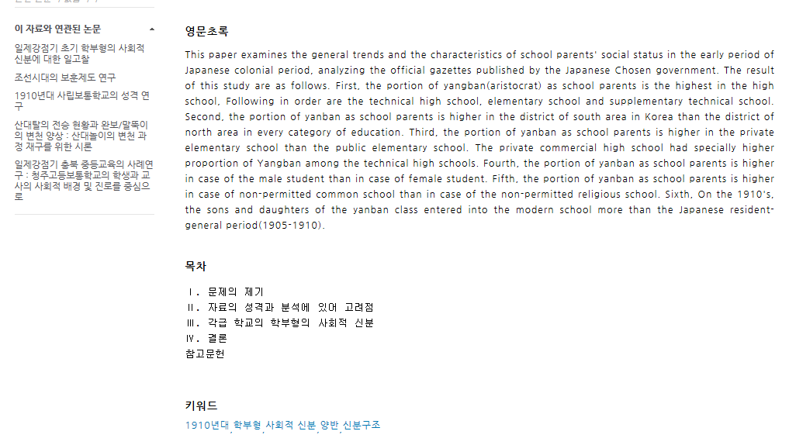
5.원문서비스
2) 제공서비스
1
1
원문미리보기 : 원문 1장을 미리 볼 수 있습니다.
논문다운추세그래프 : 1주간, 1개월간, 1년간 논문 다운추이를 그래프로 제공합니다.
이 논문을 본 사람이 많이 다운받은 논문 제공 : 이 논문과 관련된 논문을 제공합니다.
한자전환 : 현재 보이는 논문 정보 내 한자를 한글음으로 전환할 수 있습니다.
URL복사 : 현재의 논문으로 바로 올 수 있는 URL 주소값이 클립보드에 복사됩니다.
서지반출 : 파일형식, 서지도구, SNS 등을 통해 논문의 서지정보를 반출할 수 있습니다.
다운받기 : 논문을 내컴퓨터에 다운받아 원문을 이용합니다.
열람하기 : 논문을 웹상에서 이용하는 방식으로 원문 이용이 빠르고 편리합니다.
논문추천 : 이 논문을 추천합니다.
2
2
4
5
7
8
3
6
9
4
5
3
6
7
8
9

Slide 15
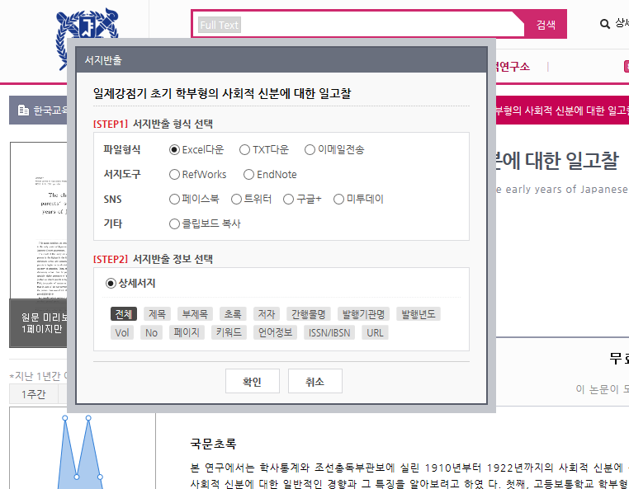
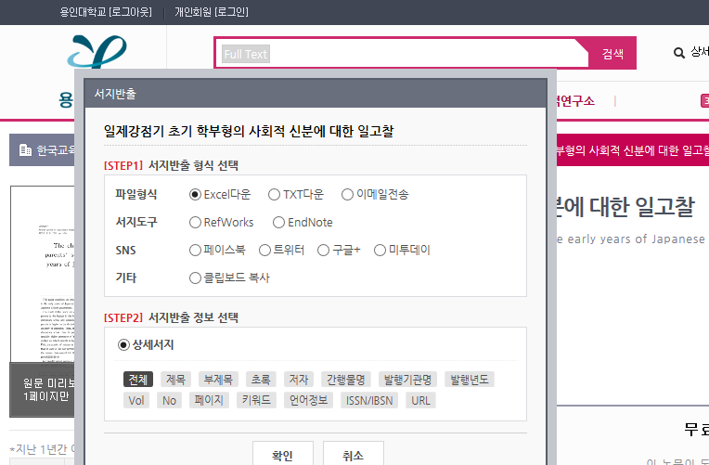
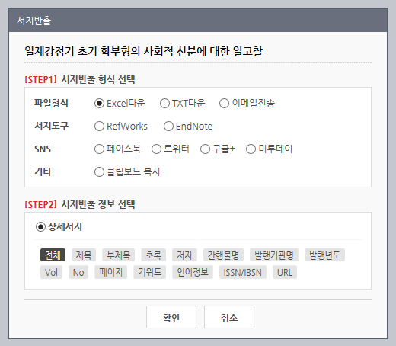
5.원문서비스
3) 서지반출
1
서지반출 형식 선택 : 파일형식, 서지도구, SNS, 기타 중 1개를 선택합니다.
서지반출 정보 선택 : 서지반출할 서지항목을 다중 선택합니다.
2
한국대학교
서지반출선택
1
2

Slide 16
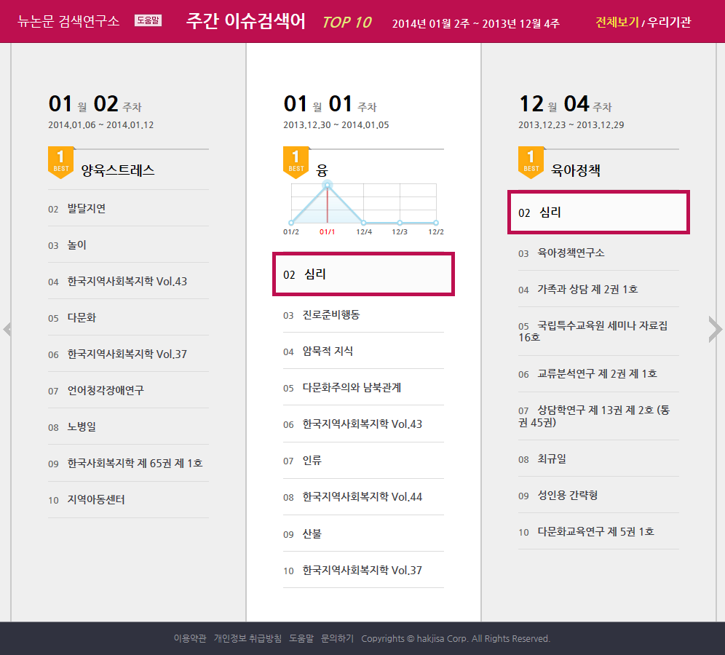
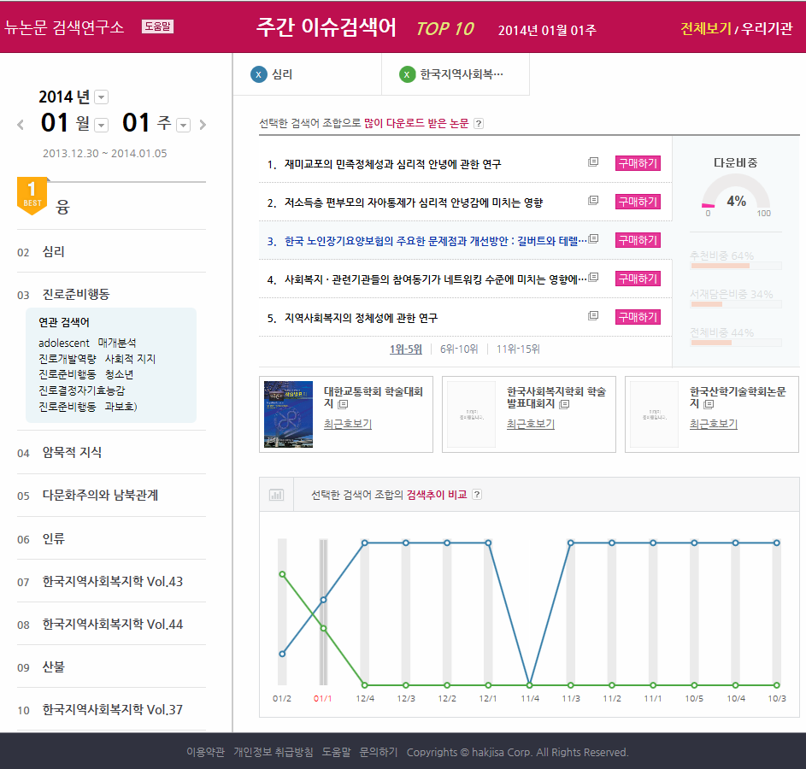
6.검색연구소
홈>검색연구소
주간 많이 이용된 검색어와 평가지표들을 제공하는 뉴논문의 차별화된 서비스입니다.
1
뉴논문에서 주간 많이 이용된 베스트 검색어10과 연관 검색어를 제공합니다.
베스트 검색어( )를 클릭하면 검색어 탭이 새로 열리고 통계를 확인할 수 있습니다. 탭으로 열린 각 검색어들은 중복(AND) 조합되고 조합 결과를 하단에 제공합니다. 검색어탭의 추가/삭제를 통해 원하는 자료를 효과적으로 찾을 수 있습니다.
검색결과로 제공된 각 논문별 비중정보를 (다운비중, 추천비중, 서재담은비중, 전체비중) 제공합니다. 자료별 객관화된 평가지표로 사용할 수 있습니다.
검색어별 검색추이와 비교 정보를 제공합니다. 희소성있는 자료의 구분과 선별에 도움을 드립니다.
2
2
1
3
1
검색어선택
3
4
4

Slide 17
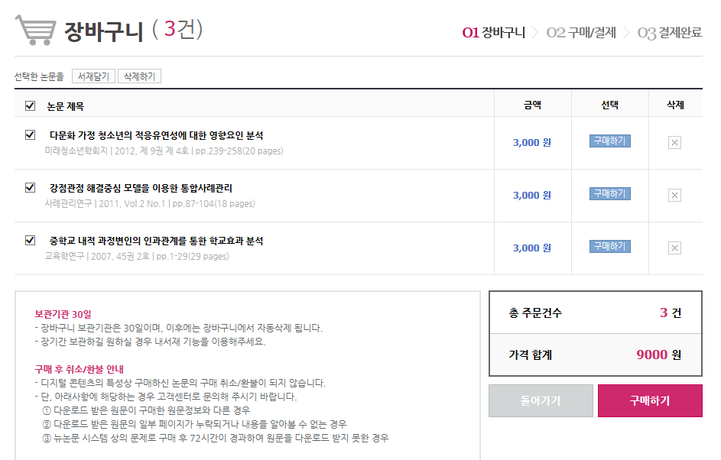
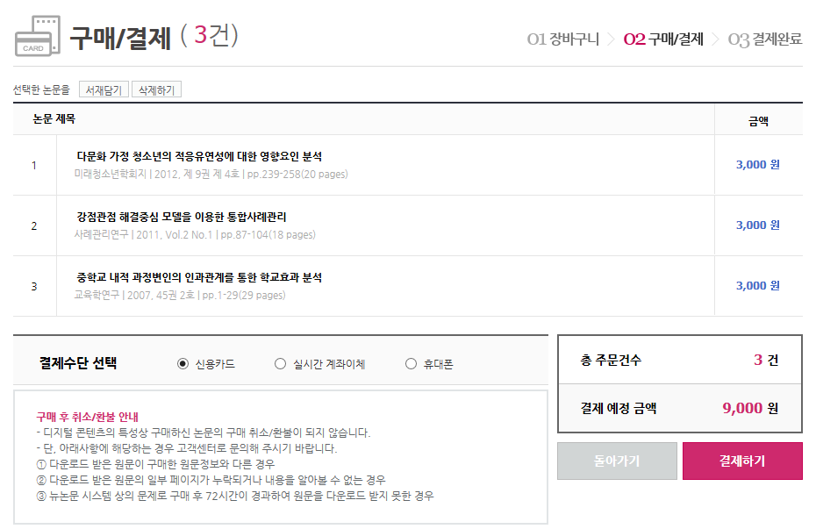
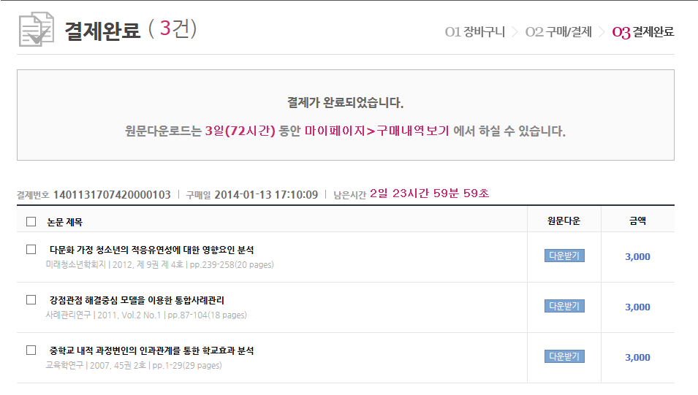
7.구매하기(개인회원)
※기관회원으로 인증된 경우 무료로 자료다운로드가 가능합니다.
자료를 구매하기 전 뉴논문과 계약한 기관에 소속되어 있는지 확인해주세요.
홈>장바구니
자료 구매는 개인회원 로그인 후가능합니다.
1
1
원하는 자료를 선택한 후 구매하기를 클릭합니다.
원하는 결제수단을 선택 후 결제하기를 클릭합니다.
결제가 정상적으로 완료되면 다운받기가 가능합니다.
MyPage>구매내역보기 에서도 3일(72시간) 동안 다운받기가 가능합니다.
2
2
3
3

Slide 18
뉴논문
이용자매뉴얼
모바일
INDEX
1.회원가입/로그인
  1) 기관회원 가입 및 로그인
  ＊기관회원로그인(대표계정인증) 예시
2.검색서비스
3.브라우징
4.원문서비스

Slide 19
1.회원가입/로그인
1) 기관회원 가입 및 로그인
기관회원은 뉴논문과 제휴를 맺은 기관의 구성원입니다. 기관회원으로 인증된 회원은 언제 어디서나 자유롭게 뉴논문의 자료를 이용할 수 있습니다.
인증방식
IP인증 : IP가 사전에 등록되어 있는 기관 내에서 Wi-Fi를 통해 자동으로 인증됩니다.
도서관접속인증 : 기관 도서관/자료실 홈페이지 또는 도서관 앱 접속 → 로그인 후 뉴논문 배너 클릭 혹은 뉴논문 사이트 접속하시면 자동으로 인증됩니다.
대표계정인증 : 사전에 뉴논문과 제휴를 맺고 있는 기관에 한하여 발급되는 계정으로 도서관(자료실)에 문의 하시면 확인하실 수 있습니다.

Slide 20
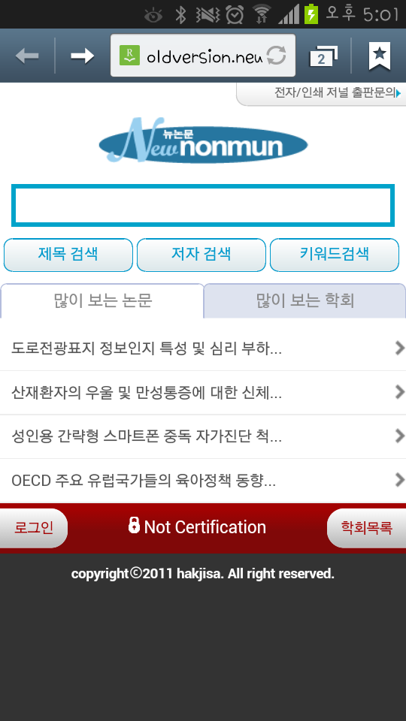
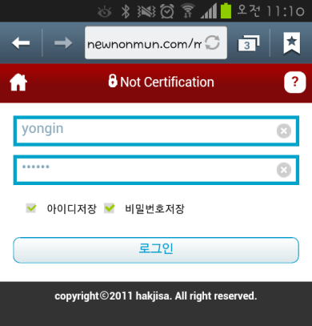
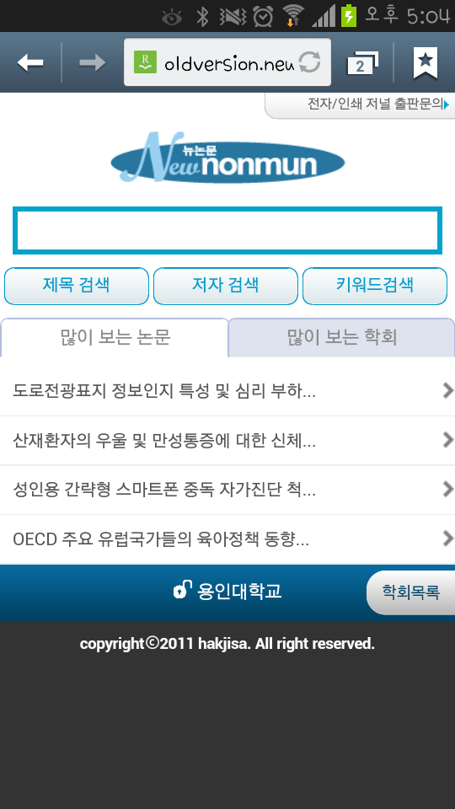
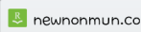
1.회원가입/로그인
＊기관회원로그인(대표계정인증) 예시
1
2
3
4
knu2014
로그인
대표계정 아이디, 비밀번호를
입력하고 로그인합니다.
한국대학교
로그인
바로가기
로그인
바로가기
로그아웃
수동 인증된 상태로 뉴논문 모바일 홈페이지의 메인으로 이동됩니다.
로그인된 기관명을 클릭하면 로그아웃 됩니다.
로그아웃 상태가 됩니다.
www.newnonmun.com에 접속하면 뉴논문 모바일 홈페이지로 연결됩니다.
로그인 바로가기를 클릭합니다.

Slide 21
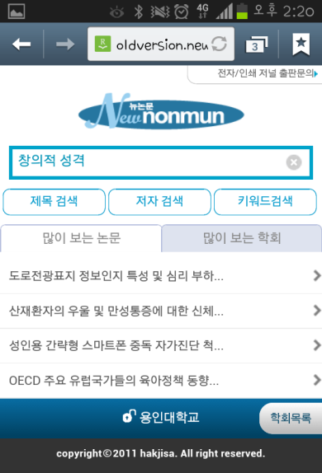
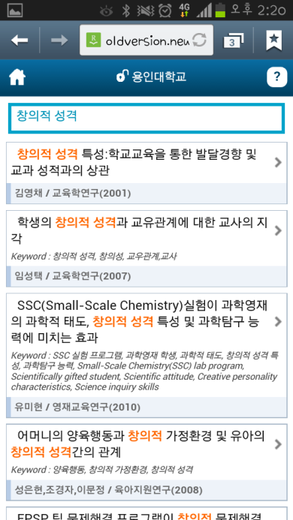
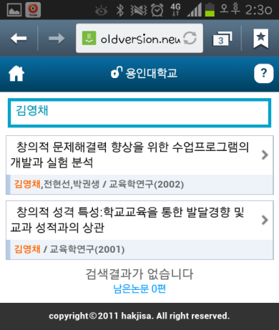
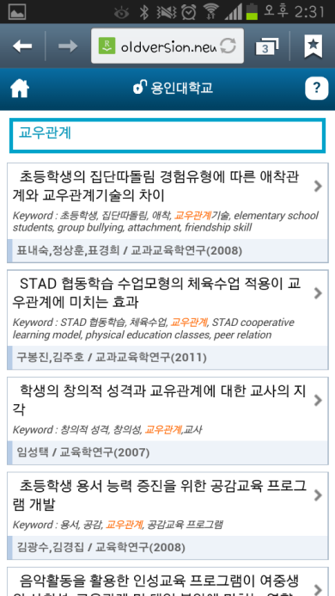
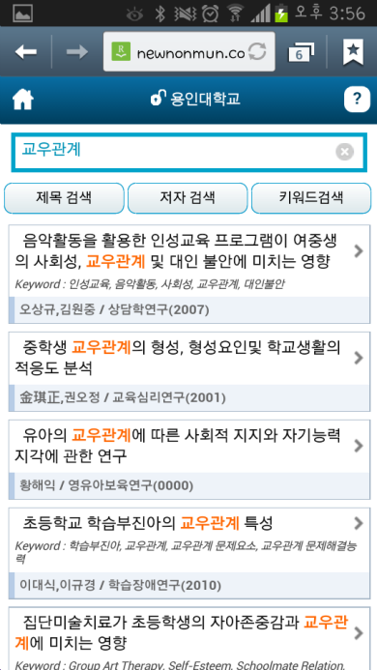
2.검색서비스
1
2
[제목검색 결과화면]
한국대학교
[저자검색 결과화면]
[키워드검색 결과화면]
3
한국대학교
제목
검색
선택
저자
검색
선택
키워드
검색
선택
한국대학교
한국대학교
검색바
클릭
한국대학교
검색어를 입력하고
제목검색, 저자검색, 키워드검색 중 원하는 검색을 선택합니다.
검색바를 클릭하여
새로운 검색을 할 수 있습니다.
검색버튼이 노출되어 새로운 검색을 할 수 있습니다.

Slide 22
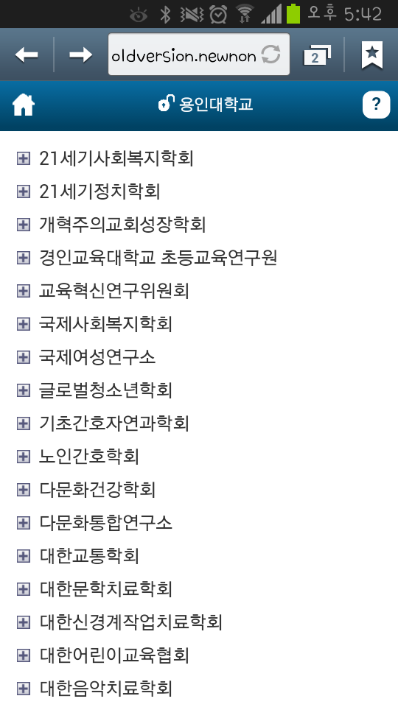
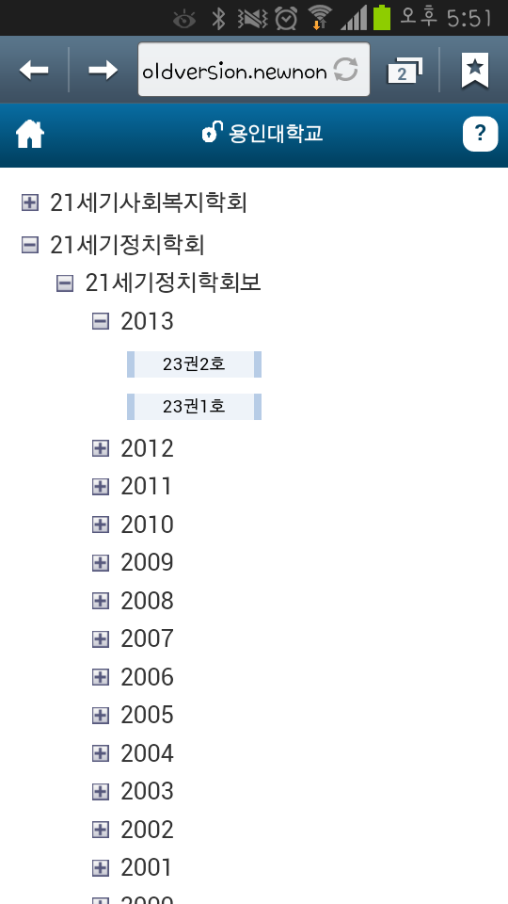
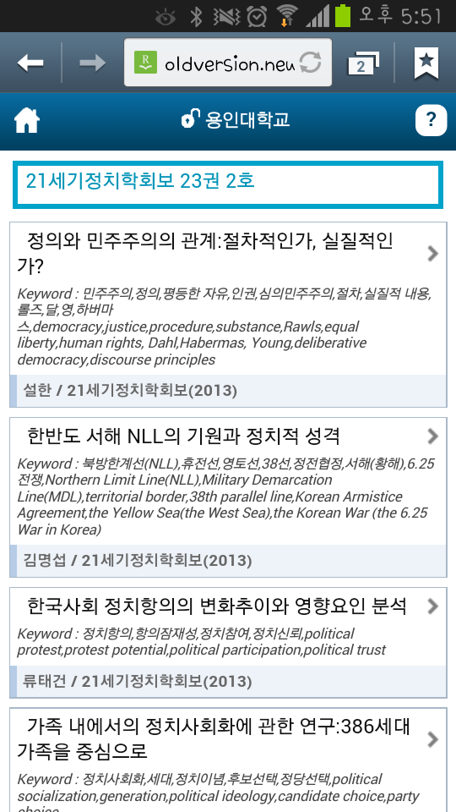
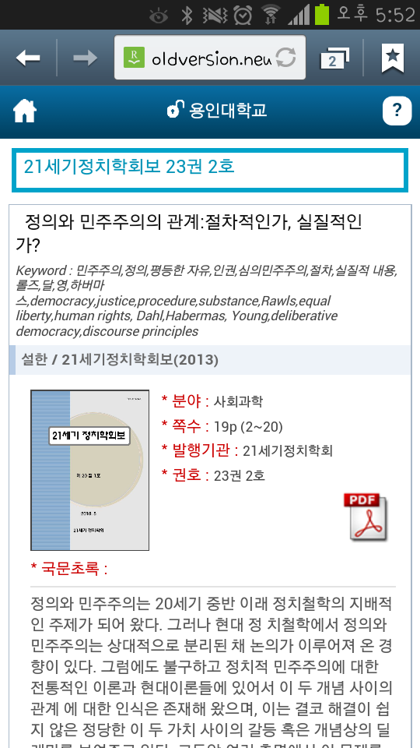
3.브라우징
1
2
3
4
5
한국대학교
한국대학교
한국대학교
한국대학교
발행기관
선택
간행물
선택
논문
선택
한국대학교
학회목록
선택
학회목록을 선택합니다.
원하는 발행기관을 선택합니다.
원하는 간행물의 권/호를 선택합니다.
원하는 논문을 선택합니다.
논문 상세 내용을 확인할 수 있습니다.

Slide 23
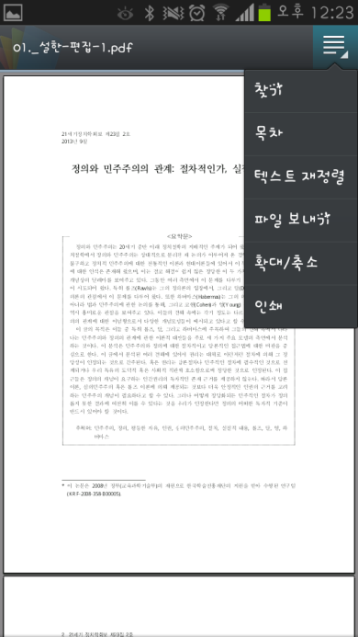
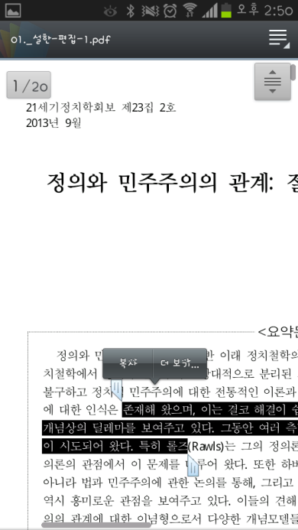
4.원문서비스
1
2
3
한국대학교
PDF기능리스트
PDF리더설치
바로가기
다운로드
원문내용복사
아이콘을 클릭하면 이동한 페이지에서 PDF 리더를 설치할 수 있습니다.
다운받은 PDF 파일을 실행하면 원문을 확인할 수 있습니다.
PDF-TEXT 형태는 원문내용 복사가 가능합니다.
아이콘을 클릭해서 PDF에서 지원하는 기능을 이용할 수 있습니다.
아이콘을 클릭해서 원문을 다운로드 합니다.

Slide 24
감사합니다.

